Slide 1
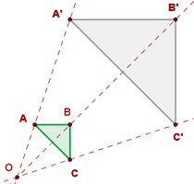
TRANSFORMACIONES GEOMÉTRICAS
I.E FAP. “MANUEL POLO JIMÉNEZ”
Profesor: GEOVANE MEDRANO CHÁVEZ

Slide 2
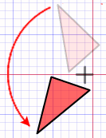
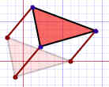
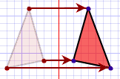
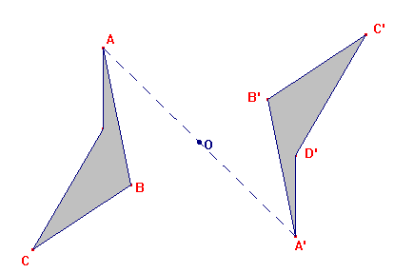
TRANSFORMACIONES GEOMÉTRICAS
Transformación geométrica es una aplicación del plano en el plano tal que a cada punto de un plano le hace corresponder otro punto del mismo plano.

Slide 3
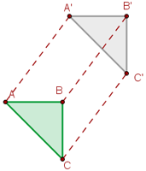
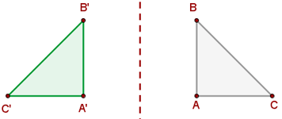
Movimiento o isometría
Movimiento directo
Cuando la figura original y la figura transformada por el movimiento se pueden hacer coincidir sin salir del plano.(traslación)
Movimiento inverso
Cuando la figura original y transformada no pueden hacerse coincidir sin salirse del plano.(simetría)

Slide 4
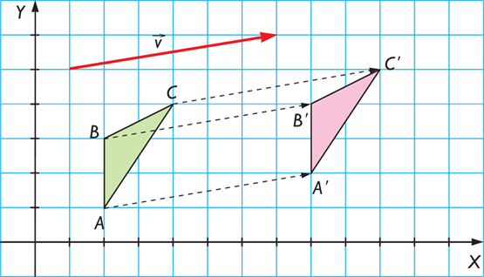
TRASLACIÓN
LA TRASLACIÓN es una transformación geométrica que se realiza en el plano. En esta transformación, las figuras solo cambian su posición, es decir, solo es un cambio de lugar. Su orientación, tamaño y forma se mantienen.

Slide 5
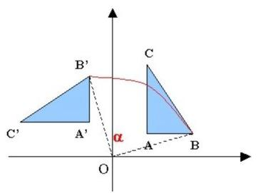
ROTACIÓN
La rotación es un movimiento angular de cada uno de los puntos a partir de un punto que es el centro del giro. Para este movimiento es necesario dar un ángulo y el punto del centro de giro.

Slide 6
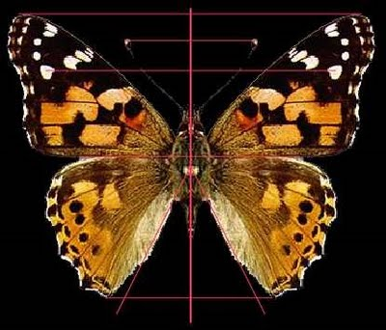
Simetría axial

Slide 7
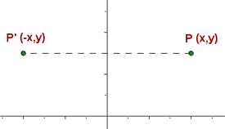
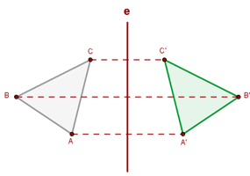
Una simetría axial de eje e es una transformación, por tanto a todo punto P(x, y) del plano le corresponde otro punto P‘(-x, y) también del plano, de manera que el eje e sea la mediatriz del segmento AA'.
Las simetrías axiales son isometrías porque conservan las distancias entre los puntos y sus homólogos.

Slide 8
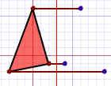
PASOS A SEGIR
1. Mide desde el punto de la línea de reflexión (con una línea que llegue en ángulo recto) | 2. Mide la misma distancia en el otro lado y marca un punto allí. | 3. ¡Conecta todos los puntos nuevos!

Slide 9
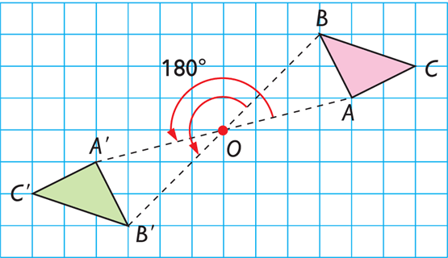
Simetría Central o Puntual
Una simetría central, de centro el punto O, es un movimiento del plano con el que a cada punto B del plano le hace corresponder otro punto B', siendo O el punto medio del segmento de extremos B y B'.

Slide 10
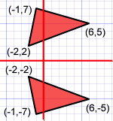
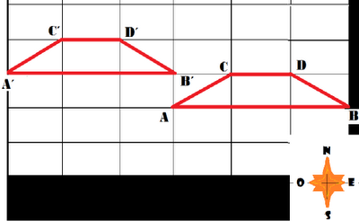
Identifica los siguientes gráficos
Reflexión o simetría axial
Traslación

Slide 11
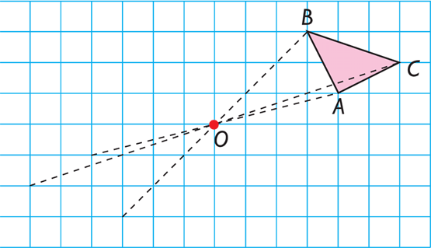
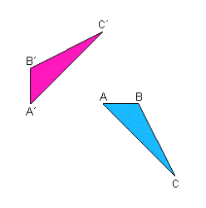
Simetría puntual o central
Rotación
O

Slide 12
GRACIAS TOTALES

